Slide 1
A TERMODINAMIKAI RENDSZER
Alapfogalmak

Slide 2
A TERMODINAMIKA
Az energia egyik formából a másikba történő átalakulásával foglalkozik, elsősorban a hőenergiából mechanikai energiába történő átalakítással.
Vizsgálja az anyagok tulajdonságait és azoknak az energiaátalakulások során bekövetkező változásait.
Tapasztalati eredményekből leszűrt alapvető törvényszerűségeken nyugszik, melyeket főtételeknek nevezünk.

Slide 3
A TERMODINAMIKAI RENDSZER ÉS KÖRNYEZETE
A TDR az anyagi valóság egy általunk meghatározott szempont vagy szempontrendszer szerint elhatárolt része.
A termodinamikai rendszer = termodinamikai test + határoló fal
Az anyagi valóság TDR-en kívüli része a környezet.

Slide 4
A TDR ÉS A KÖRNYEZET KÖZÖTTI KÖLCSÖNHATÁSOK
mechanikai (munka)
termikus (hőenergia)
tömeg
elektromos
mágneses
stb.

Slide 5
A FAL LEHET
merev ill. deformálódó, kizárva vagy megengedve a mechanikai kölcsönhatást,
diatermikus ill. adiatermikus, megengedi ill. kizárja a termikus kölcsönhatást,
áteresztő vagy nem áteresztő, megengedve ill. kizárva a tömeg kölcsönhatást,
leárnyékoló ill. nem leárnyékoló, mely megengedi vagy lehetetlenné teszi a külső erőterek befolyását a TDR-re,
adiabatikus, adiatermikus, nem áteresztő és egyben leárnyékoló de ugyanakkor rugalmas is, az ilyen rendszer adiabatikus, az ilyen rendszerben lezajló folyamat adiabatikus.

Slide 6
A TDR LEHET
zárt, a tömeg kölcsönhatás kivételével minden más kölcsönhatás létrejöhet, azaz a fal deformálódó, nem leárnyékoló, nem áteresztő és diatermikus.
nyitott, ha a fal a fentieken túl áteresztő is.
magára hagyott, minden kölcsönhatástól elzárt rendszer.

Slide 7
TERMODINAMIKAI ÁLLAPOT
A TDR pillanatnyi anyag és energia-eloszlása.
Az állapot ismerete tehát azt jelenti, hogy ismerjük a TDR által tartalmazott anyagokat és energiákat és azok eloszlását.

Slide 8
TERMODINAMIKAI ÁLLAPOT
Az állapot jellemzése makroszkopikusan mérhető mennyiségekkel történik, ezek az állapotjelzők.
Az állapotjelzők a rendszer állapotának egyértelmű függvényei és csak a TDR pillanatnyi állapotától függenek.
Nem függnek a megelőző állapottól és az úttól, melyen át a rendszer a pillanatnyi állapotba került.

Slide 9
AZ ÁLLAPOTJELZŐK LEHETNEK
intenzív állapotjelzők, ezek a TDR minden pontján, azonos értéket mutatnak (nyomás, hőmérséklet, villamos potenciál, stb.)
extenzív (kiterjedéssel arányos) állapotjelzők, ezek additívak (tömeg, térfogat, energia, stb.)

Slide 10
FAJLAGOS EXTENZÍV ÁLLAPOTJELZŐ
Két extenzív állapotjelző hányadosa a fajlagos extenzív állapotjelző (sűrűség, fajtérfogat).
A gyakorlatban a tömeg egységére vonatkoztatott fajlagos extenzív állapotjelzőknek van jelentőségük.
Ezekre nem az extenzív, hanem az intenzív állapotjelzők tulajdonságai igazak, tehát ezek intenzív állapotjelzőknek tekintendők.

Slide 11
INTENZÍV ÁLLAPOTJELZŐK
nyomás (p) (Pa=N/m²)
hőmérséklet (T) (K)
fajtérfogat (v) (m³/kg)

Slide 12
KÜLÖNBÖZŐ HŐFOKSKÁLÁK ÖSSZEHASONLÍTÁSA
Alappont
Az abszolút nulla fok olyan hőmérséklet, amelyen az atomok és molekulák mozgása a rácsrezgések kivételével megszűnik. Egy rendszer lehető legalacsonyabb energiaállapotát jelenti.
A termodinamika III. főtétele értelmében az abszolút nulla fok nem érhető el.
Különleges kísérleti körülmények között jelenleg már 1/1.000.000 K-ig sikerült megközelíteni
Alappont
212
80
100
Alappont
32
0
0
Fahrenheit
Celsius
Réaumur
0

Slide 13
KÜLÖNBÖZŐ HŐFOKSKÁLÁK ÖSSZEHASONLÍTÁSA
Abszolút hőmérsékletskálák
Az abszolút nulla fok olyan hőmérséklet, amelyen az atomok és molekulák mozgása a rácsrezgések kivételével megszűnik. Egy rendszer lehető legalacsonyabb energiaállapotát jelenti.
A termodinamika III. főtétele értelmében az abszolút nulla fok nem érhető el.
Különleges kísérleti körülmények között jelenleg már 1/1.000.000 K-ig sikerült megközelíteni
671,67
212
80
100
373,15
3.
491,67
32
0
0
273,15
2.
Rankine
1 Rº =1 Fº
Kelvin
1 K = 1 Cº
Fahrenheit
Celsius
Réaumur
0
0
1.

Slide 14

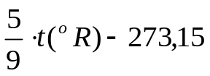
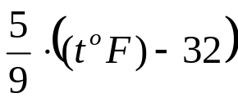
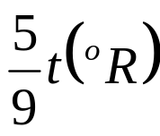

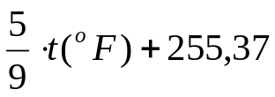
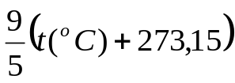
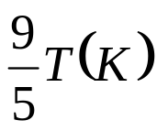

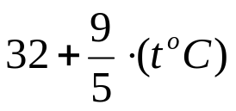
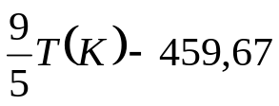

HŐMÉRSÉKLETÁTSZÁMÍTÁS
 | Celsius | Kelvin | Rankine | Fahrenheit
Celsius | 1
Kelvin |  | 1
Rankine |  |  | 1
Fahrenheit |  |  |  | 1

Slide 15
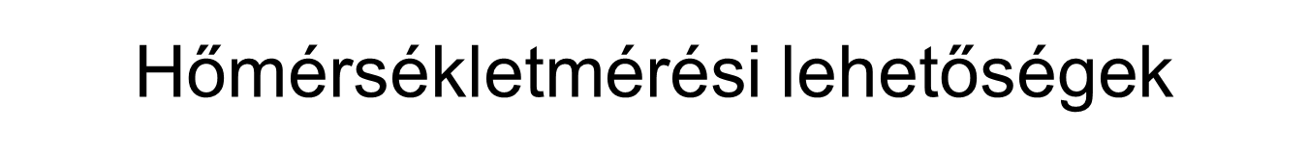
Megnevezés | Hőmérsékletváltozással arányosan változó mennyiség
Gázhőmérő (állandó térfogatú) | nyomás
Gázhőmérő (állandó nyomású) | térfogat
Folyadék hőmérő | hosszúság
Ellenállás hőmérő | elektromos ellenállás
Termoelem | elektromos termofeszültség
Ugyanazon hőmérsékletet különböző hőmérőkkel mérve számottevő különbségek mutatkoznak. A legpontosabbak a gázhőmérők.

Slide 16
A TERMODINAMIKA 0. FŐTÉTELE
A magára hagyott TDR akkor van termodinamikai egyensúlyban, ha benne makroszkopikus változás nem észlelhető, azaz az intenzív állapotjelzők eloszlása homogén. A termodinamikai egyensúlyban lévő rendszerekre érvényes a:
tranzitivitás: ha A egyensúlyban van B-vel és A egyensúlyban van C-vel, akkor A egyensúlyban van C-vel
szimmetria: ha A egyensúlyban van B-vel akkor B egyensúlyban van A-val.

Slide 17
Le Chatelier–Braun - féle elv
Ha a termodinamikai egyensúlyi állapotban lévő rendszerek egyensúlyát megzavarjuk, akkor a rendszerben olyan termodinamikai folyamatok zajlanak le, melyek a külső hatást csökkenteni, ill. megszüntetni igyekeznek.

Slide 18
HOMOGÉN és HETEROGÉN RENDSZER
A homogén rendszerben nincsenek makroszkopikus elválasztó felületek. A rendszerben az intenzív állapotjelzők értéke mindenütt azonos.
A heterogén rendszerben makroszkopikus elválasztó felületek vannak, melyek olyan homogén fázisokat különítenek el egymástól, amelyekben a fajlagos extenzív mennyiségek számértéke különböző.
(pl. víz és saját gőze)

Slide 19
A rendszertípusok
Egykomponensű, egyfázisú (homogén) rendszer.
Egykomponensű, többfázisú (heterogén) rendszer.
Többkomponensű, egyfázisú (homogén) rendszer.
Többkomponensű, többfázisú (heterogén) rendszer.

Slide 20
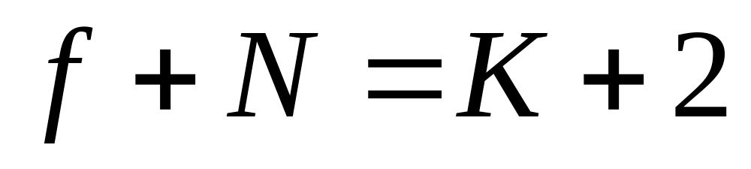
A GIBBS-féle fázisszabály
Összefüggés az egyensúlyban lévő TDR komponenseinek (K), fázisainak (N) és szabadságfokainak (f) száma között.
Az egyenlet két lehetséges kölcsönhatás (mechanikai és termikus) feltételezésével igaz.

Slide 21
A GIBBS-féle fázisszabály bizonyítása
Egyensúlyban lévő TDR-ben N db fázis és n db intenzív állapotjelző esetén összesen N(n-1) ismeretlen mennyiség létezik.
Az n db intenzív állapotjelzővel N-1 db fázis esetében írhatók fel egymástól független összefüggések, összesen n(N-1).
A szabadon felvehető állapotjelzők száma (f, szabadságfok) a kettő különbsége:
f=N(n-1)-n(N-1)=n-N
f=N(n-1)-n(N-1)=n-N
n=K+2
Egyensúlyban lévő TDR esetében feltételezve, hogy a komponensek (K db) között az anyagi kölcsönhatástól eltekintve csak két kölcsönhatás jöhet szóba (mechanikai és termikus), a lehetséges különböző intenzív állapotjelzők száma:
n=K+2

Slide 22
Alapesetek a különböző rendszerek szabadságfokaira
Egy komponensű (K=1), egyfázisú rendszer (N=1)
f=2
Egy komponensű (K=1), kétfázisú rendszer (N=2)
f=1
Egy komponensű (K=1), három fázisú rendszer (N=3)
f=0
Két komponensű (K=2), egy fázisú rendszer (N=1)
f=3

Slide 23
Elsőrendű fázisátalakulások
Olvadás szilárd fázisból folyadékba
Párolgás/Forrás folyadék fázisból gőz fázisba
Szublimáció szilárd fázisból gőz fázisba
Fagyás folyadék fázisból szilárd fázisba
Kondenzáció gőz fázisból folyadék vagy szilárd fázisba
Átkristályosodás szilárd fázisból más szerkezetű szilárd fázisba
Hőhatással járnak és egyes extenzív állapotjelzők ugrásszerű változását eredményezik

Slide 24
Másodrendű fázisváltozás
A fázisjellemző mennyiségek (anyagi jellemzők) bizonyos nyomáson és/vagy hőmérsékleten olyan makroszkopikus változást mutatnak, ami az anyag belső szerkezetének megváltozására, új fázis létrejöttére utal. Ez azonban sem hőhatással sem pedig extenzív állapotjelző(k) ugrásszerű változásával nem jár.
a hélium szuperfolyékonnyá (súrlódásmentessé) válik 2,18 K-nél,
a szupravezetővé (elektromos ellenállás mentessé) válása alacsony hőmérsékleten,
a ferromágneses anyagok reverzibilis módon elveszítik mágneses tulajdonságaikat (paramágnesessé válás) a CURIE-pontnak megfelelő hőmérsékletre, ill. a fölé melegítve.

Slide 25
A fázisdiagram
p
Olvadási görbe
p_{C}
kritikus pont
folyadék
hármaspont
szilárd
gáz
p_{s}
p_{T}
Szublimációs görbe
gőz
Párolgási görbe
T
T_{T}
T_{s}
T_{C}

Slide 26
A fázisegyensúlyi diagram
Kritikus hőmérséklet
p (Pa)
Kritikus pont
Gáz
S+F
F
folyadék telítési görbe
(x=0)
p₂
gőz telítési görbe
(x=1)
Gőz+F
p₁
Hármas pont
Gőz
S
S
v (m³/kg)

Slide 27
Izotermák a gőzök p-v diagramjában
p (Pa)
Izoterma
v (m³/kg)

Slide 28
Ellenőrző kérdések (1)
Mi a termodinamika legfontosabb tárgya?
Mit kell főtétel alatt érteni?
Mi a termodinamikai rendszer (TDR) és melyek a részei?
Mit értünk egy TDR környezetén?
Miért játszik fontos szerepet a TDR fala?
Milyen fontosabb kölcsönhatásokban vehet részt egy TDR?
Milyen kölcsönhatással van összefüggésben a TDR falának rugalmassága?

Slide 29
Ellenőrző kérdések (2)
Melyik az a kölcsönhatás, melynek biztosan ki van téve egy diatermikus falu TDR?
Melyik az a kölcsönhatás, mely biztosan nem befolyásolja az adiatermikus falu TDR-t?
A tömeg kölcsönhatás szempontjából a TDR fala milyen lehet?
Milyen kölcsönhatásokkal van összefüggésben a TDR falának árnyékoló képessége?
Milyen tulajdonságokkal bír az adiabatikus rendszerfal?
Mi a különbség a zárt és a magára hagyott TDR között?
Milyen tulajdonságokkal bír egy nyitott TDR fala?

Slide 30
Ellenőrző kérdések (3)
Mit kell érteni termodinamikai állapot alatt?
Milyen esetben tekinthető ismertnek a termodinamikai állapot?
Milyen módon jellemezhető a termodinamikai állapot?
Milyen két fontos tulajdonsága van a termodinamikai állapot jellemzésére szolgáló állapotjelzőknek?
Hogyan csoportosíthatók az állapotjelzők?
Mi a különbség az intenzív és az extenzív állapotjelzők között?
Milyen állapotjelzőnek kell tekinteni a TDR tömegegységére eső energiatartalmát? Miért?

Slide 31
Ellenőrző kérdések (4)
Mit kell érteni fajlagos extenzív állapotjelző alatt?
Mi a fajtérfogat és milyen összefüggésben van a sűrűséggel?
Miért használatos a termodinamikában a sűrűség helyett inkább a fajtérfogat?
Melyek a TDR leírására használt legfontosabb állapotjelzők?
Mit kell érteni túlnyomás alatt?
Mi az abszolút nyomás?
Mit kell érteni vákuum alatt?

Slide 32
Ellenőrző kérdések (5)
Mit értünk termodinamikai vagy abszolút hőmérsékletskála alatt? Mi indokolja a használatát?
Melyek az alappontjai a Kelvin skálának?
Hogyan függ össze a Kelvinben és a Celsius fokban kifejezett hőmérséklet?
Melyek a hőmérséklet mérésére használt leggyakoribb módszerek?
Mi a feltétele annak, hogy egy TDR-t egyensúlyban lévőnek tekinthessünk?
Mikor beszélhetünk homogén és heterogén rendszerről?
Mi a termodinamika 0. főtétele?

Slide 33
Ellenőrző kérdések (6)
Mitől függ az, hogy az egymással kölcsönösen kapcsolatban lévő TDR-ekben mely intenzív állapotjelzők lesznek azonosak az egyensúly beállta után?
Mit értünk a termodinamikai egyensúly tranzitív és szimmetrikus tulajdonsága alatt?
Mi a Le Chatelier–Braun – elv?
Mit értünk egy rendszerrel kapcsolatosan komponens és fázis alatt?
Mit állapít meg a Gibbs-féle fázisszabály?
Mi a hármaspont és miért tölt be különleges szerepet?
Mit értünk elsőrendű fázisváltozás alatt, mik a sajátos jellemzői?

Slide 34
Ellenőrző kérdések (7)
Mit értünk másodrendű fázisváltozás alatt és mik a jellemzői?
Mit szemléltet a fázisdiagram? Vázoljon fel egy elképzelhető fázisdiagramot!
Mi a fázisegyensúlyi diagram? Vázoljon fel egy lehetséges fázisegyensúlyi diagramot!
Mi választja el egymástól a gőznek és gáznak nevezett fázisokat egymástól a fázisegyensúlyi diagramban?
Hol és milyen formában jelenik meg a hármaspont a fázisegyensúlyi diagramban?
Mit értünk alsó és felső határgörbe alatt?

